Slide 11
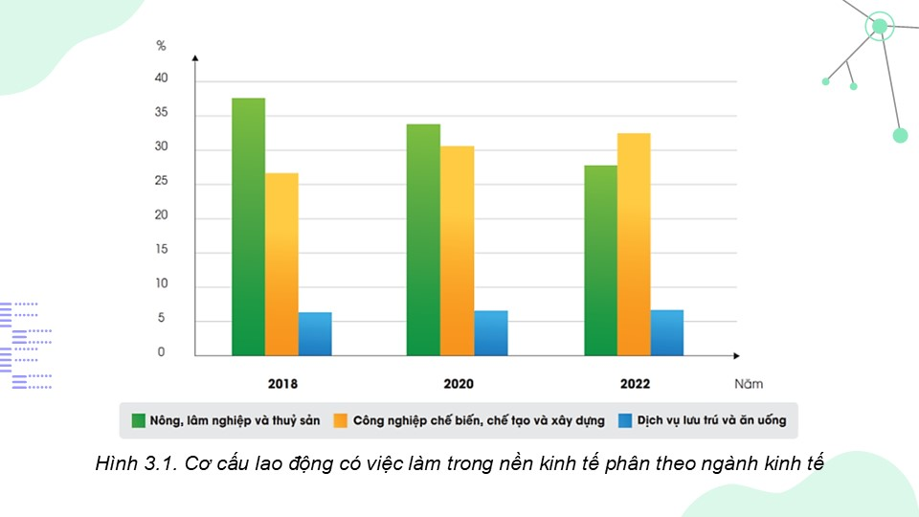

Slide 12
Link xem và tải tại:
https://tailieugiaovien.edu.vn/subject_lesson/cong-nghe-9/
Có đủ các modun: - Định hướng nghề nghiệp
- Lắp đặt mạng điện
- Trồng cây ăn quả
- Chế biến thực phẩm

Slide 24
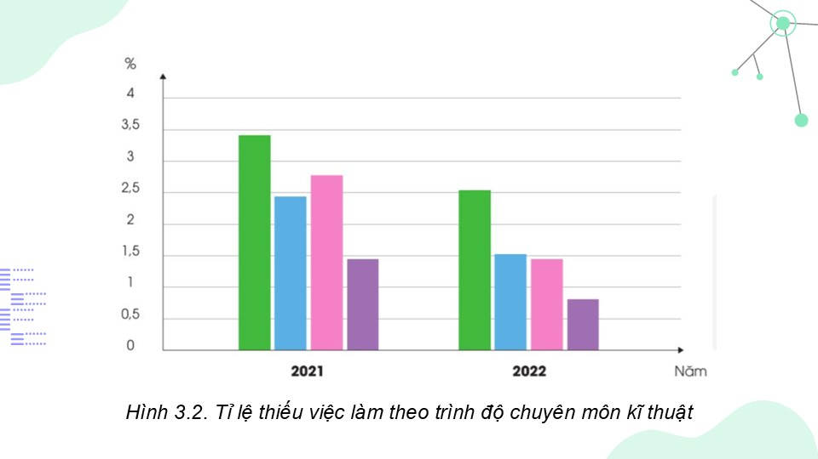

Slide 25
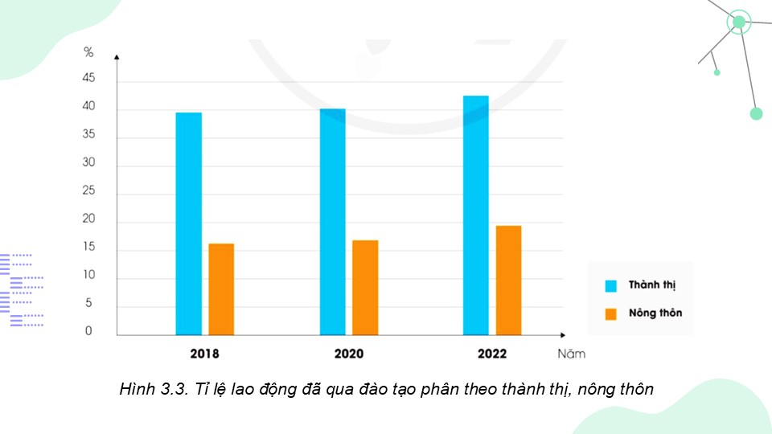

Slide 29
Link xem và tải tại:
https://tailieugiaovien.edu.vn/subject_lesson/cong-nghe-9/
Có đủ các modun: - Định hướng nghề nghiệp
- Lắp đặt mạng điện
- Trồng cây ăn quả
- Chế biến thực phẩm

Slide 44
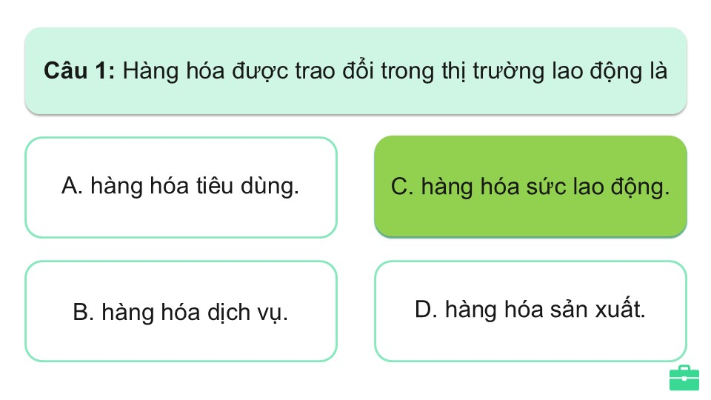

Slide 45
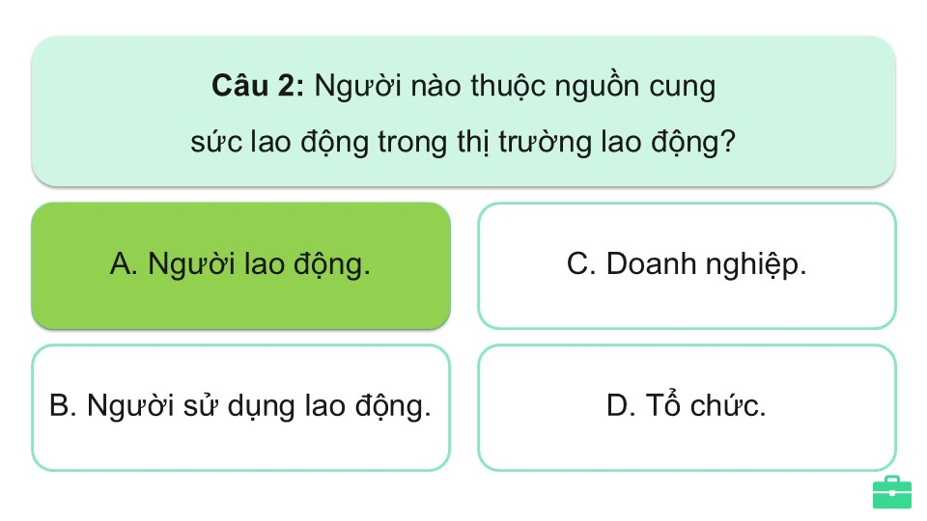

Slide 46
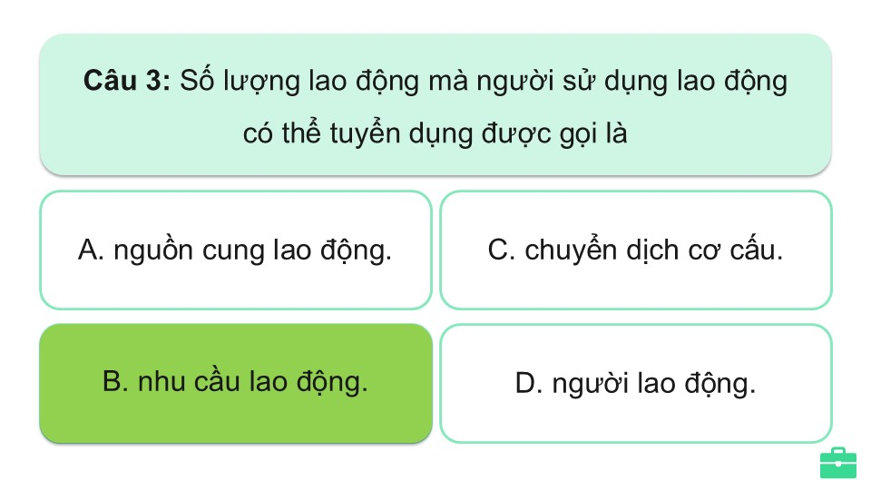

Slide 47
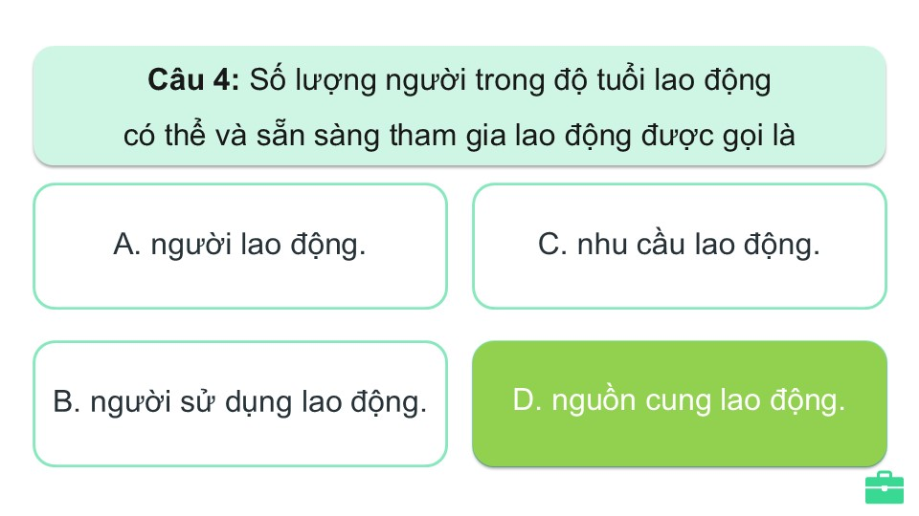

Slide 48
Link xem và tải tại:
https://tailieugiaovien.edu.vn/subject_lesson/cong-nghe-9/
Có đủ các modun: - Định hướng nghề nghiệp
- Lắp đặt mạng điện
- Trồng cây ăn quả
- Chế biến thực phẩm

Slide 50
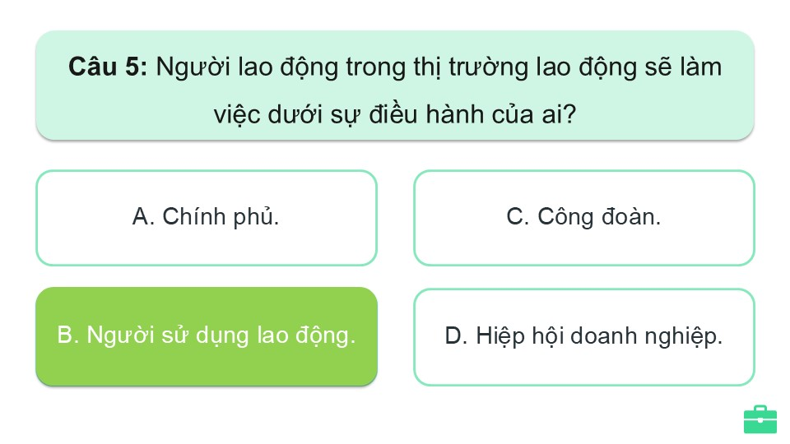

Slide 51
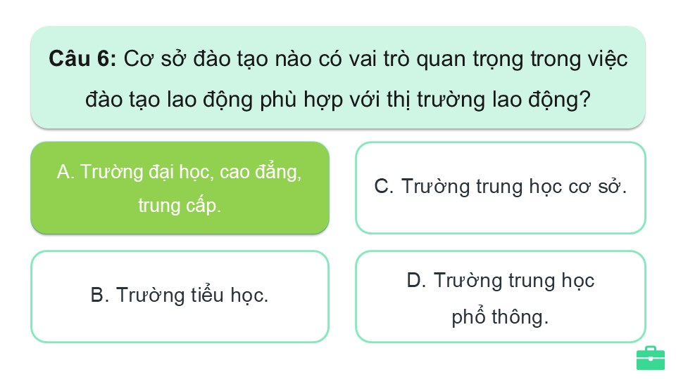

Slide 53
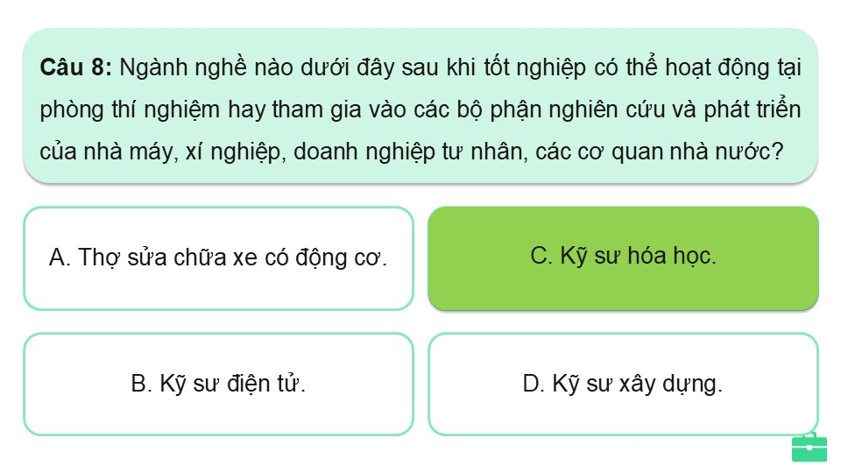

Slide 54
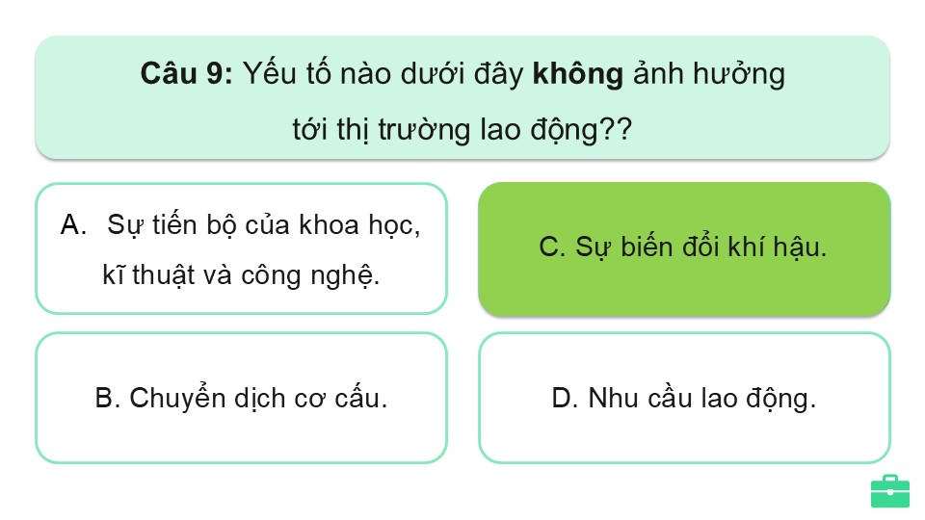

Slide 55
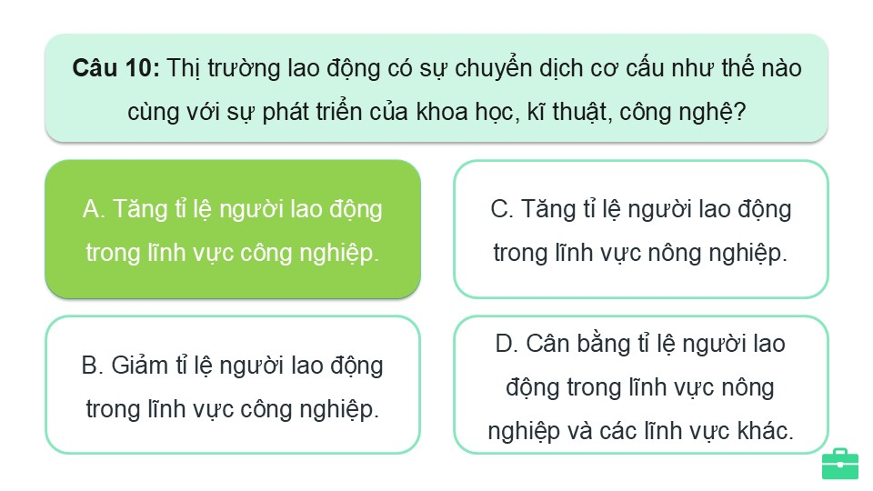

Slide 67
Link xem và tải tại:
https://tailieugiaovien.edu.vn/subject_lesson/cong-nghe-9/
Có đủ các modun: - Định hướng nghề nghiệp
- Lắp đặt mạng điện
- Trồng cây ăn quả
- Chế biến thực phẩm

